Slide 1


Муниципальное дошкольное образовательное автономное учреждение «Центр развития ребенка – детский сад № 116 г. Орска «Ералашка»
«Развитие творческих способностей детей младшего дошкольного возраста посредством техники оригами».
Видмицких Наталья Георгиевна,
воспитатель

Slide 2
Актуальность
«Дети должны жить в мире красоты, игры,
сказки, рисунка, фантазии и творчества».
В. А. Сухомлинский.
Творчество – всегда результат работы мысли, создающей нечто новое, ведущей к открытиям, решению жизненных практических задач. Поэтому развитие творчества, формирование творческой личности - одна из главных задач современного дошкольного образования. Развитию детского творчества способствует такое искусство как оригами. В названии этого искусства звучит и его основная идея. «Ори» в японском языке обозначает «складываю», а «ками» - «бумага». Это продуктивная деятельность, результат которой ребенок видит сразу. Сам процесс изготовления бумажных фигурок способствует решению многих педагогических задач, стоящих перед дошкольным воспитанием. Прежде всего, это развитие мелкой моторики рук. То, что оригами развивает кисти рук – бесспорный факт. Занятия оригами способствуют развитию познавательной активности, повышению уровня интеллекта, развитию таких психических процессов, как внимательность, восприятие, воображение, логическое мышление. Активизируется творческое мышление, растет его скорость, гибкость, оригинальность.

Slide 3
Значение оригами для развития ребенка
Искусство оригами - это удивительный процесс, с одной стороны, творческий, с другой – познавательный.
- оригами активно способствует развитию мелкой моторики рук детей дошкольного возраста, совершенствованию глазомера и сенсомоторики в целом;
- оригами способствует концентрации внимания, так как заставляет
сосредоточиться на процессе изготовления, чтобы получить желаемый
результат;
- оригами имеет огромное значение в развитии конструктивного мышления детей, их творческого воображения, художественного вкуса;
- оригами стимулирует и развитие памяти, так как ребенок, чтобы сделать
поделку, должен запомнить последовательность ее изготовления, приемы
и способы складывания;
- оригами способствует всестороннему развитию личности ребенка.

Slide 4
Цель : развитие творческих способностей детей младшего дошкольного возраста посредством техники оригами.

Slide 5
Задачи:
Анализ методической и психолого-педагогической литературы по проблеме развития творческих способностей у детей младшего дошкольного возраста посредством техники «Оригами».
Создание условий для развития творческих способностей у детей младшего дошкольного возраста с использованием техники оригами.
Разработка планирования, направленное на развитие творческих способностей детей младшего дошкольного возраста через обучение их приемам техники «Оригами».
Реализация работы на практике, направленная на развитие творческих способностей у детей младшего дошкольного возраста посредством техники «Оригами».

Slide 6
Методы:
Словесный: беседа, рассказ, сказки.
Информационно-рецептивный: рассматривание иллюстраций, показ образца выполнения последовательности работ, устные инструкции по выполнению работы.
Игровой: пальчиковые игры, обыгрывание готовых фигурок.
Репродуктивный: выполнение действий с детьми, с проговариванием, совместное действие педагога с детьми.
Исследовательский: самостоятельная работа детей с проявлением творчества.

Slide 7
Принципы:
- отбор содержания, доступного детям младшего дошкольного возраста;
- постепенное усложнение программного содержания;
- индивидуальный подход к детям.

Slide 8
Формы проведения итогов:
- проведение выставок детских работ;
- составления альбома лучших работ.
Предполагаемые результаты:
- дети научатся различным приёмам работы с бумагой;
- научатся следовать устным инструкциям, создавать поделки в технике оригами;
- познакомятся с искусством оригами;
- воспитана аккуратность, самостоятельность при выполнении творческих заданий.

Slide 9
Пояснительная записка
Работа по развитию творческих способностей дошкольников посредством обучения технике оригами проводилась в соответствии с перспективным планом для работы с детьми младшей группы.
Сначала начинаю знакомить детей с искусством оригами, а также свойствами и разновидностями бумаги и различными техниками работы с бумагой (сминание, разрывание, складывание).
Знания детей по искусству оригами очень ограничены, поэтому работу начинаю с знакомства с традиционным японским искусством создания из бумаги декоративных предметов, цветов и животных.
Также знакомлю детей с основными геометрическими формами и способами их преобразования в различные фигурки, предметы, изделия.
Для более ясного представления детей о технике оригами показываю презентации «История развития искусства оригами» и «Базовые формы оригами».
Далее перехожу к обучению детей различным приемам, то есть основным базовым формам техники оригами: «квадрат», «воздушный змей», «треугольник», «дверь» и способам действия с бумагой (согнуть; повернуть; перевернуть; согнуть, разогнуть).
Работа с родителями включат в себя: консультации «Из истории возникновения бумаги и оригами», «Техника складывания оригами», «Знакомство детей младшего дошкольного возраста с искусством оригами».

Slide 10
Перспективный план работы с детьми
Месяц / Тема | Цель |  | Материал
Октябрь
«Флажок» | Учить детей складывать квадрат пополам «косынкой», совмещая противоположные углы. Воспитывать интерес к результатам своего труда. | Два красных квадрата 15*15см, две полоски шириной 1см, длиной 20 см из картона, клей.
«Платочек» | Учить складывать квадрат пополам по диагонали. | Бумажные квадраты (10*10), карандаши цветные.
Ноябрь
«Зонтик» | Учить складывать круг, пополам совмещая края. | Круг, карандаши.
«Книжка» | Учить сгибать прямоугольник пополам, совмещая короткие стороны. | Три прямоугольника формата А4: два из них белого цвета, третий цветной, клей.
Декабрь
«Домик» | Учить складывать квадрат пополам по диагонали. | Квадрат (10*10), клей, карандаши.
Новогодние украшения | Продолжать учить мастерить из бумажных квадратов несложные поделки, используя уже известные приёмы складывания бумаги, развивать конструктивное мышление, фантазию, воображение. | Разноцветные квадраты разных размеров, бумажная обрезь, клей, нитки.
Январь
«Елочка» | Учить детей складывать квадрат по диагонали. Составлять из треугольников елочку. | Бумажные квадраты зеленого цвета.
«Машинка» | Учить детей складывать круг пополам, совмещая края. Дополнять поделку деталями (колесами и окошками). | Разноцветные большие круги, маленькие кружки (колеса), квадраты (окна), клей.

Slide 11
Перспективный план работы с детьми
Месяц / Тема Цель Материал Февраль
«Блинчики» | Закреплять умение складывать квадрат по диагонали. Учить загибать углы к центру квадрата. | Квадратные листы 15*15см.
«Подарок папе» | Познакомить с оформлением открыток с использованием фигурок выполненных в технике оригами, воспитывать аккуратность, усидчивость. | Разноцветный картон, квадраты жёлтой, синей, красной бумаги (10*10), зелёная бумага для листьев и стеблей, клей.
Март
«Тюльпаны для мамы» | Учить детей изготавливать новые поделки из квадрата. Закреплять умение детей складывать квадрат по диагонали. Загибать углы навстречу друг к другу. | Квадраты (10*10) разного цвета, равносторонние треугольники со стороной 20 см, клей, цветные карандаши.
«Яблоко» | Закреплять умение складывать круг пополам, совмещая края, составлять из двух частей целое. | Круги зеленого и желтого цвета, клей.
Апрель
«Рыбки» | Учить складывать бумагу, используя разные базовые формы. | Голубой картон, разноцветные квадраты клей, бумажная обрезь.
«Воздушные шары» | Закреплять умения равномерно загибать углы квадрата со всех сторон. | Квадраты из цветной бумаги (6*6), клей.
Май
«Котенок» | Закрепить умение детей складывать квадрат по диагонали. Учить загибать углы в разных направлениях. | Два серых квадрата15*15см, 10*10см, клей, заготовки для глаз и носа.
«Цветы на клумбе» (коллективная работа) | Закреплять умение складывать квадрат по диагонали, загибая углы вверх в разные стороны. Продолжать формировать умение коллективной творческой работы. | Квадраты разных цветов (10*10), клей, макет с изображением клумбы.

Slide 12
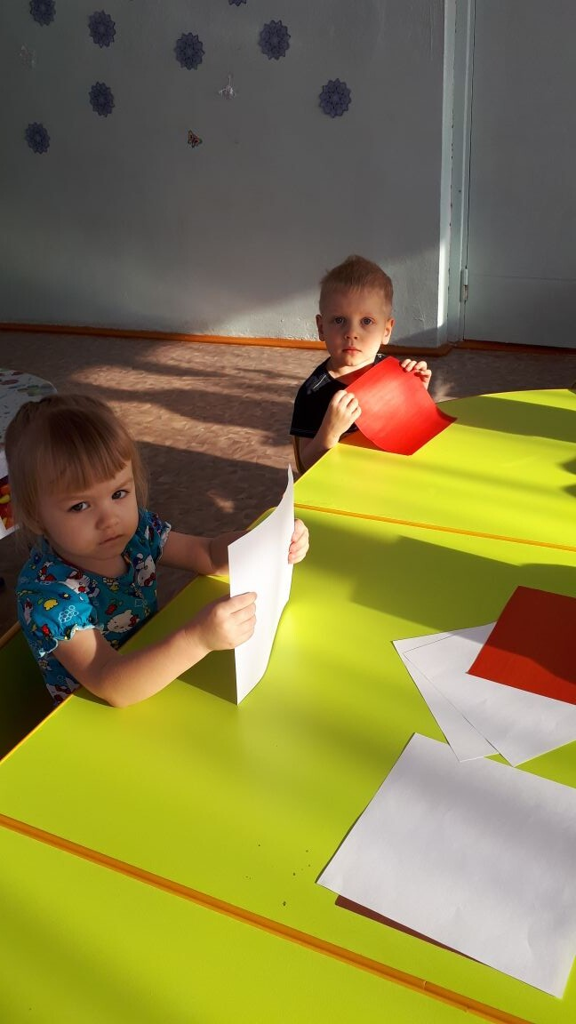
Знакомство с бумагой для оригами

Slide 13
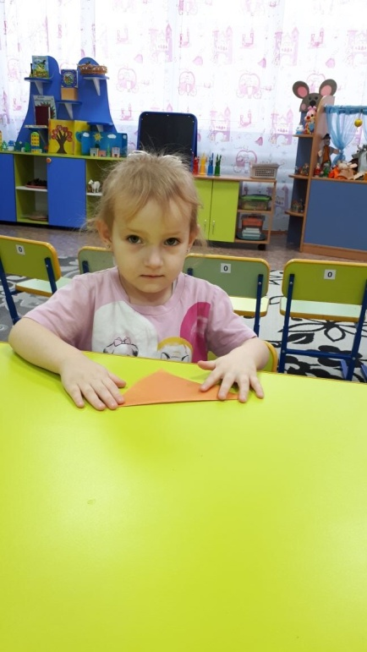
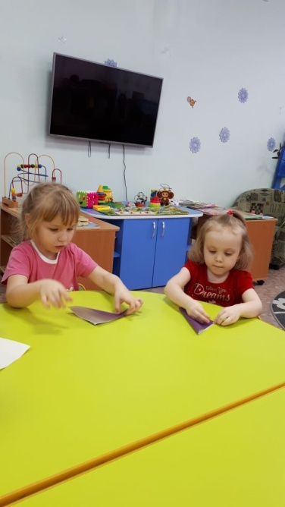
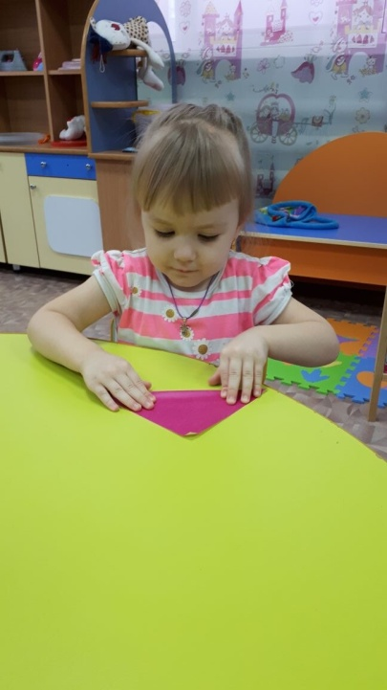
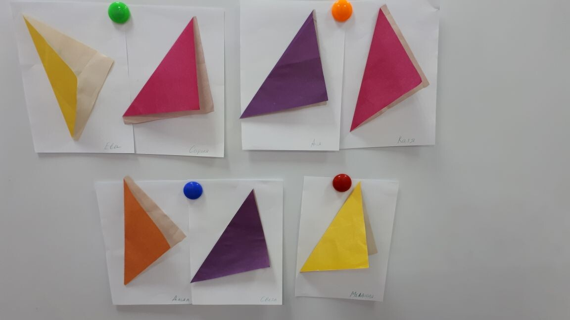
Тема: «Платочек»

Slide 14
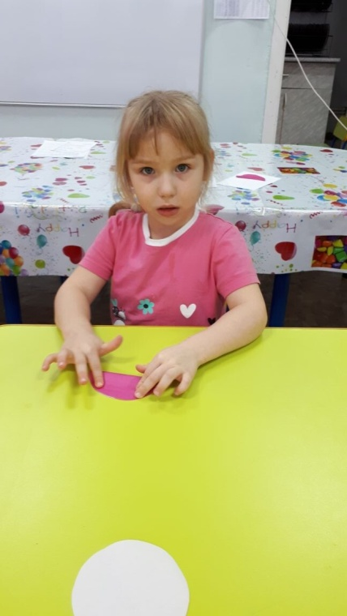
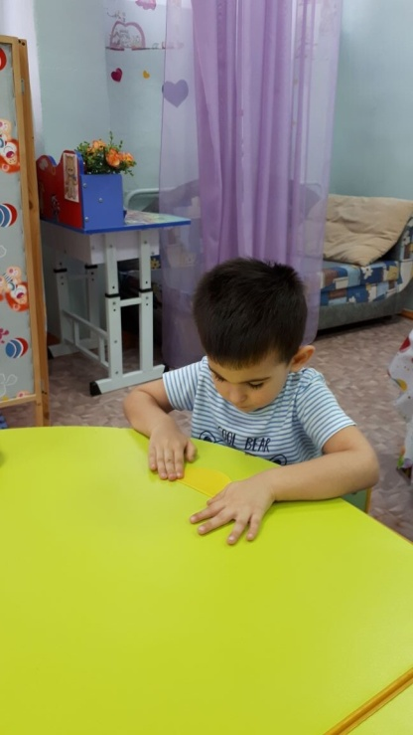
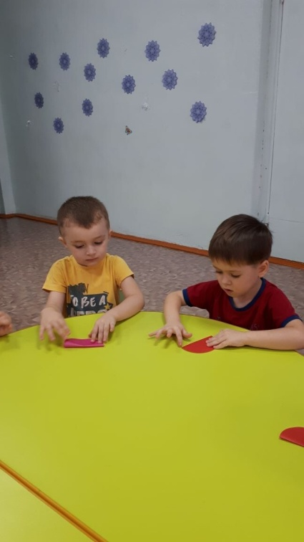
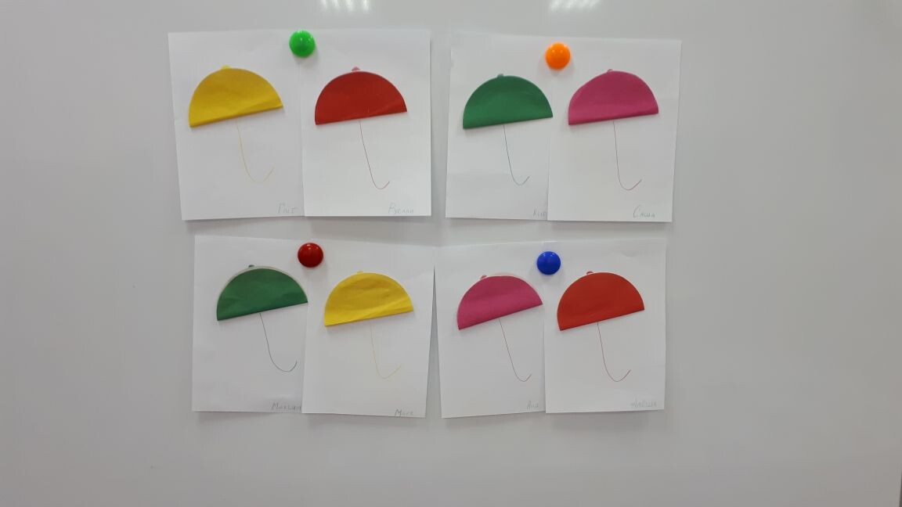
Тема: «Зонтик»

Slide 15
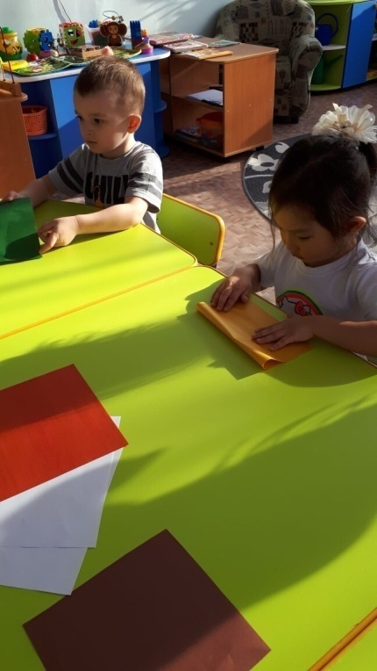
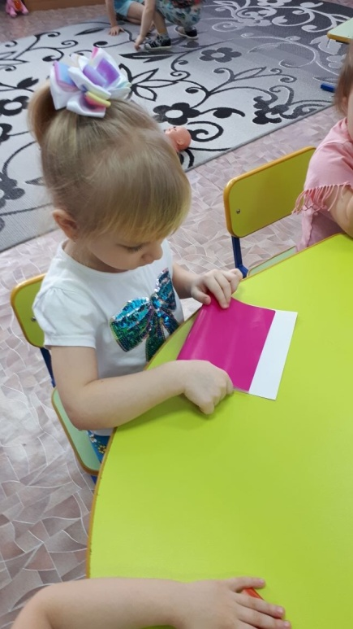
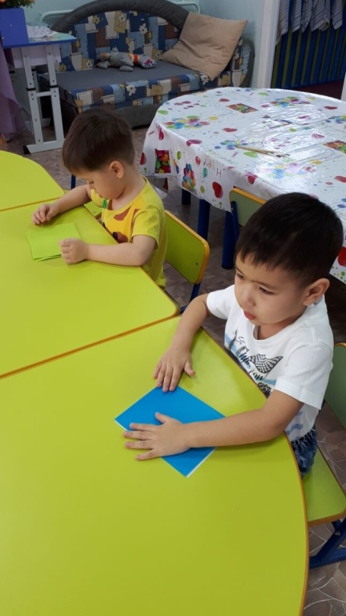
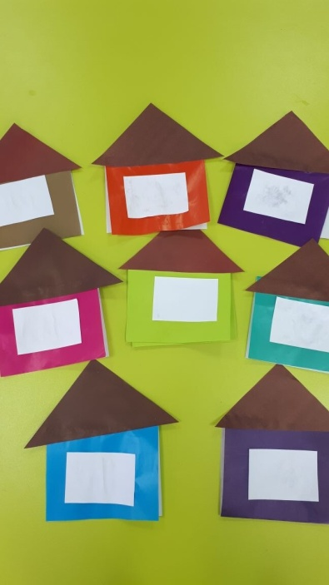
Тема: «Домик»

Slide 16
Полученные результаты
В результате развития у дошкольников творческих способностей посредством обучения технике оригами дети:
умеют следовать устным инструкциям;
определяют виды геометрических фигур;
создают композиции с изделиями, выполненными в технике оригами;
конструируют по образцу, по замыслу, проявляют творчество.

Slide 17

Спасибо за внимание!

